Slide 2
Bydlení v souvislostech nově vydaná publikace
Ing. Stanislav Endel, Ph.D.

Slide 3

Bydlení v souvislostech
Nová odborná monografie zaměřená na problematiku bydlení
Vydáno za podpory MMO a VŠB-TUO
Vydalo Ediční středisko VŠB-TUO v roce 2018

Slide 4
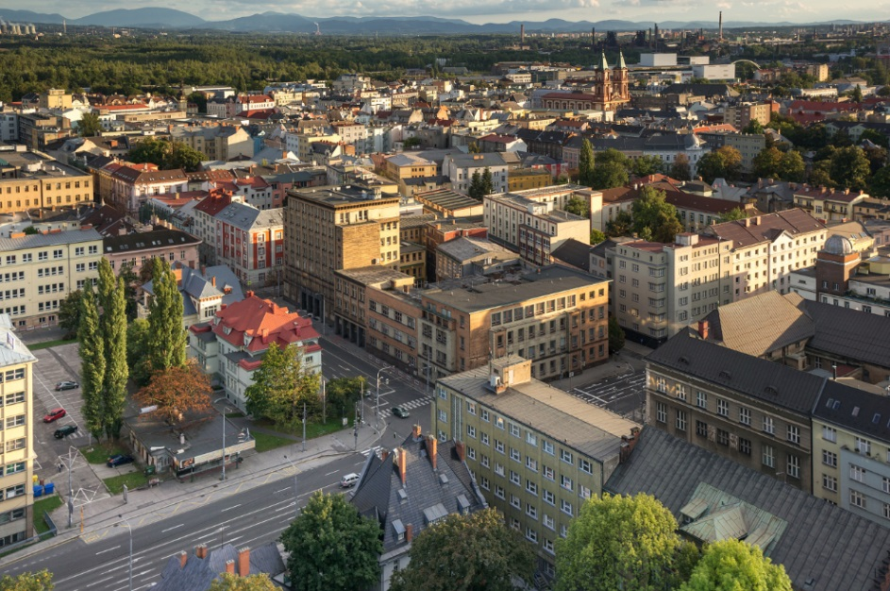
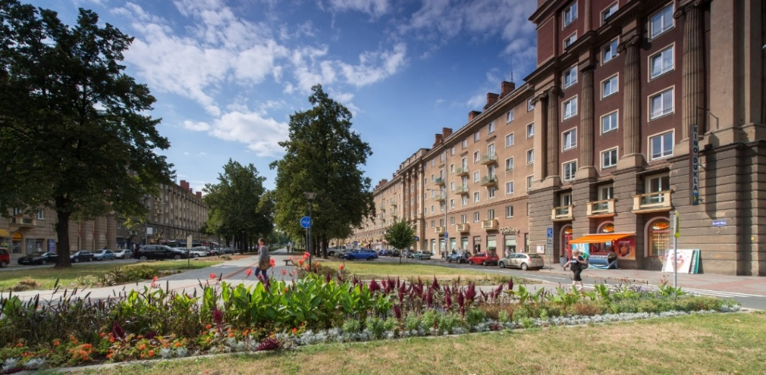
Bydlení v souvislostech
Všeobecná témata problematiky bydlení
Význam bydlení
Obytné území města
Proměny bydlení
Mýty o bydlení
Funkce bydlení
Význam územního plánování pro výkon bytové politiky
Normové a legislativní požadavky na bydlení

Slide 5
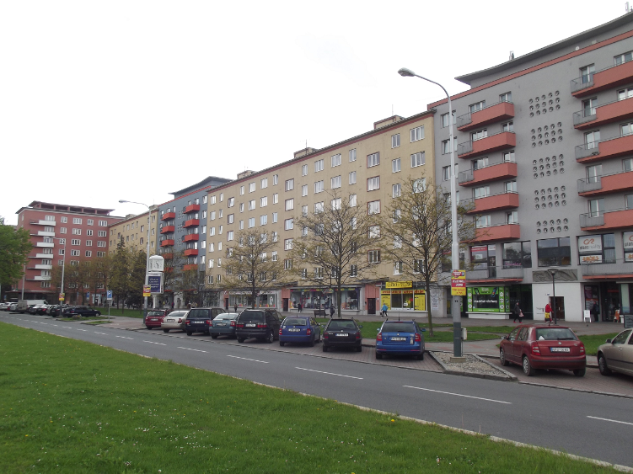
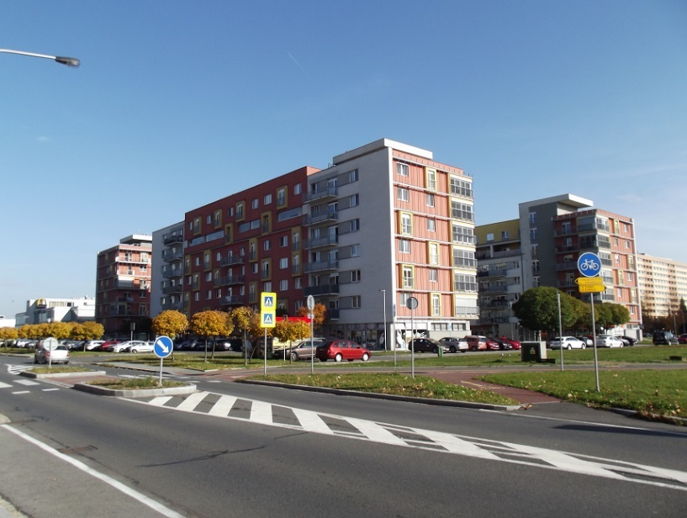
Bydlení v souvislostech
Obyvatelstvo
Sociálně ekonomická struktura obyvatel
Bezdomovci
Sociální bydlení
Humanitní disciplíny a bydlení

Slide 6
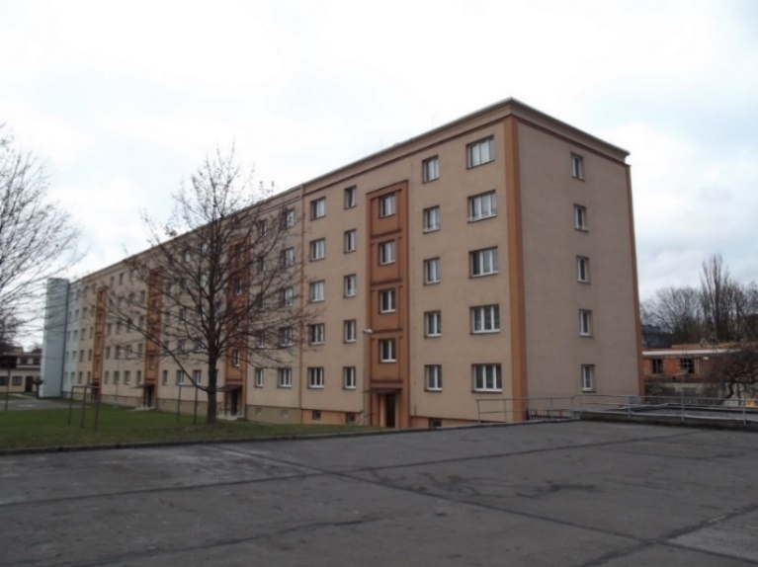
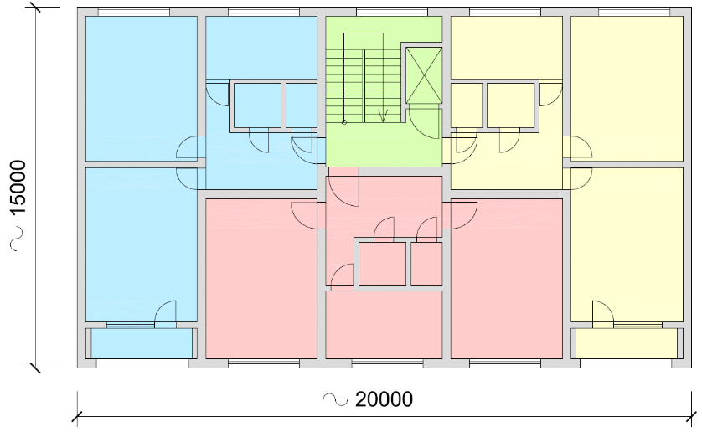
Bydlení v souvislostech
Stavby pro bydlení
Vývoj obytné výstavby
Druhy staveb pro bydlení
Stavby veřejné infrastruktury podmiňující bydlení
Specifické stránky staveb pro bydlení

Slide 7
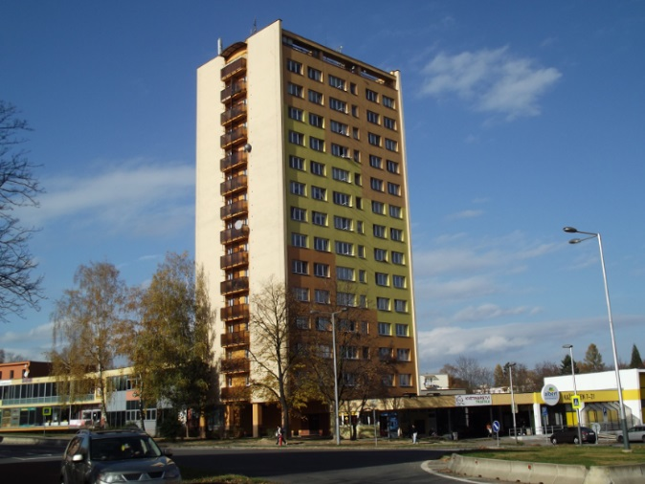
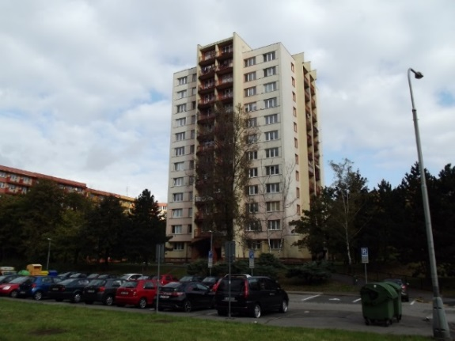
Bydlení v souvislostech
Stávající bytový fond
Provoz údržba a obnova bytového fondu
Regenerace bytového fondu
Regenerace obytného území
Pozice veřejné správy

Slide 8
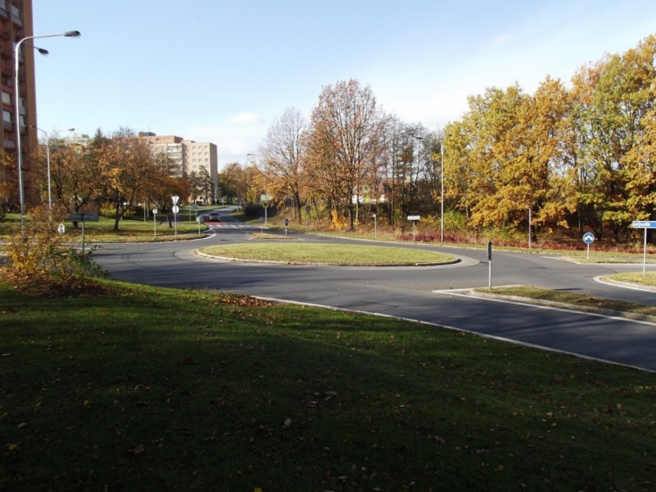
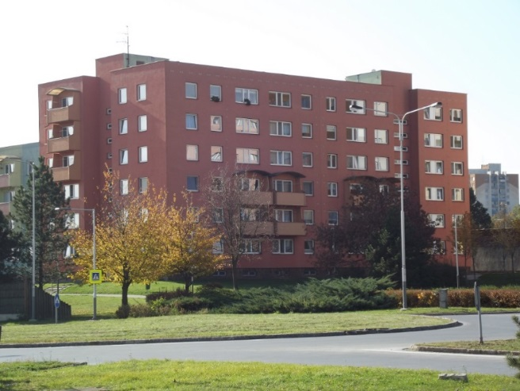
Bydlení v souvislostech
Další pokračování
Projekt TAČR zaměřený na problematiku regenerace ostravských sídlišť

Slide 9
Děkuji za pozornost
Ing. Stanislav Endel, Ph.D.
+420 597 321 930
stanislav.endel@vsb.cz
www.vsb.cz
https://www.fast.vsb.cz/222/cs/

